Slide 1
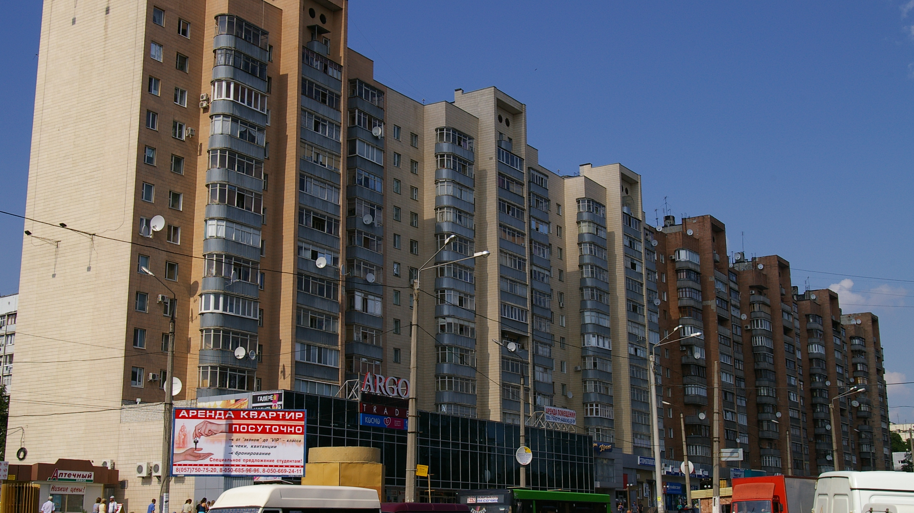
Екскурсія Холодною горою м. Харкова
Кірко Андрій Дмитрович
КЗ «Харківський ліцей №28 Харківської міської ради», 10 клас Харківське територіальне відділення Малої академії наук України м.Харків
Керівник: Степаніщева Олександра Миколаївна, учитель історії

Slide 2
      Мета роботи: дослідити історію назви Холодна гора та дізнатися про події, внаслідок яких встановлені пам’ятні дошки та пам’ятники
      Завдання дослідження: спираючись на інформаційну базу, систематизувати матеріал для пішохідної екскурсії Холодною горою
      Об’єкт дослідження: історія походження назви Холодна гора, історія встановлення пам’ятних дощок та пам’ятників
      Предмет дослідження: архітектурні споруди, пам’ятні дошки, пам’ятники на Холодній горі

Slide 3
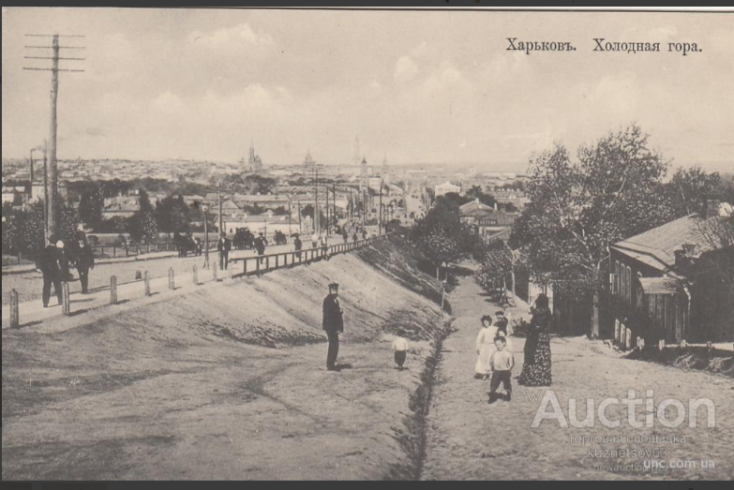
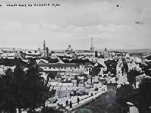
Вид Харкова з Холодної Гори
Холодна гора — місцевість Харкова, що розташована на захід від центру міста та обмежена на півдні вулицею Полтавський шлях,а на сході — схилами до залізниці, вокзалу «Харків-Пасажирський» та Сортувальні, на півночі — Лисою горою, на заході - Залютине. Холодна гора сама по собі дуже відкрита місцевість для вітрів - звідси її і назва. Але існує легенда, що її назва походить від козака Холода.

Slide 4
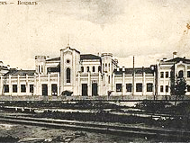
Курсько-Харківсько-Азовська залізниця
Від початку заснування Харкова Холодна гора була не заселеною. Заселення місцевості почалося з XIX століття, тоді і з’явилися перші об’єкти інфраструктури та кам’яні будинки.
Починаючи з 1894 року в експлуатацію було введено Курсько-Харківсько-Азовську залізницю.

Slide 5
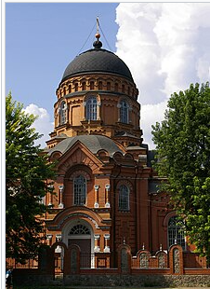
Свято-Озерянський храм.
Наприкінці XIX століття Холодна гора увійшла до складу міста.
23 вересня 1901 року на Холодній горі було відкрито Свято-Озерянський храм споруджений за проєктом архітектора В. Х. Нємкина в еклічних формах візантійсько- російського стилю.

Slide 6
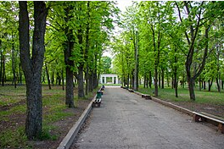
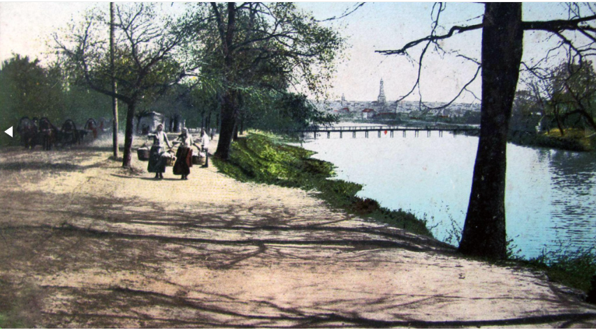
Карпівський сад
У 1881 році було введено в експлуатацію міський водопровід, в роботі якого одну з ключових ланок посідали найбільший у місті Холодногірський водонапірний басейн об'ємом 492 м³ і підземні водні джерела Карпівського саду.

Slide 7
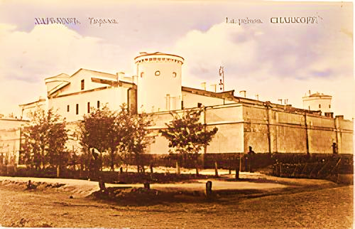
Холодногірська виправна колонія у XIX столітті
Наприкінці XVIII століття на Холодній горі було засновано Холодногірську в'язницю.
До 1917 року тут функціонували Губернська тюремна установа і Виправні арештантські відділення цивільного відомства. Після захоплення міста більшовиками тут містилася слідча в’язниця, будинок примусових робіт, закрита в’язниця, спецізолятор НКВС.

Slide 8
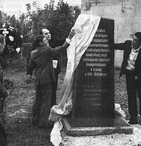
Пам'ятний знак на місці концтабору
(був прибраний у 2020 році)
Після окупації міста нацистами в’язницю перетворили на концтабір для радянських військовополонених "Stalag № 363.
У ньому перебували військовополонені червоноармійці. Вони піддавалися постійним знущанням та катуванням.
Усього у концтаборі знаходилося 20 тисяч військових РСЧА. За час окупації Харкова в концтаборі загинуло 10 тисяч осіб.

Slide 9
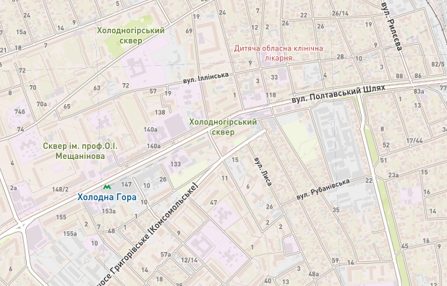
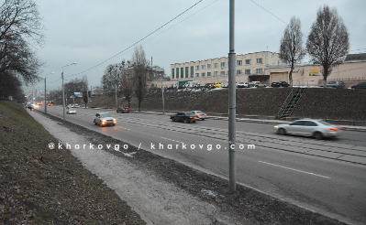
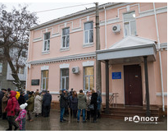
Відстань від концтабору до лікарні 1,5 кілометра. Професор разом із медперсоналом на візку перевозив поранених до лікарні.

Slide 10
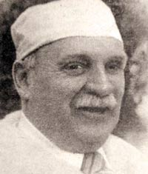
Олександр Мещанінов
1879-1965
Олександр Мещанінов: "Все своє життя, сили і енергію я віддам вам, люди!"
За час окупації Холодної гори, у 9-й лікарні працював відомий лікар-хірург Олександр Мещанінов, який здійснив великий подвиг. У 1941 році лікарня перетворилася на військовий госпіталь, де перебували поранені червоноармійці. Мещанінову вдалося довгий час не видавати військових, які знаходилися у госпіталі. Більш того хірург запевнив німців, що це була громадська лікарня. Всього лікарю вдалося врятувати більше ніж 2 тисячі життів людей.

Slide 11
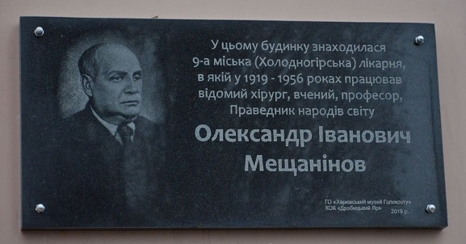
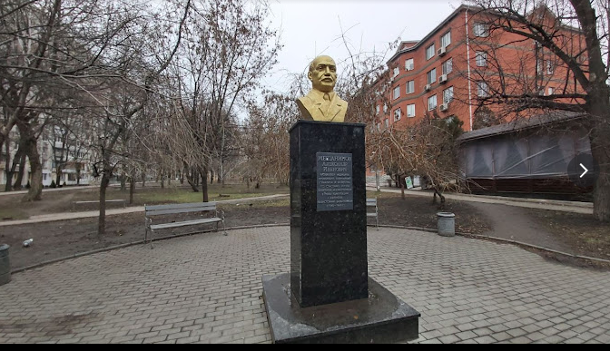
Мещанінов О.І. знаний у світі.
Він занесений в Ізраїлі до списку "Праведників світу", його ім’я носить
КНП «Міська клінічна лікарня швидкої та невідкладної медичної допомоги» Харківської міської ради, а також одна з вулиць міста, сквер.

Slide 12
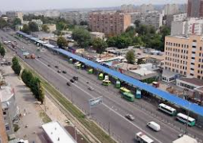
Сьогодні Холодна гора – добре упорядкований великий житловий масив
у західній частині міста
з високою щільністю забудови та досить великим населенням.

Slide 13
У результаті проведеного дослідження зроблено такі висновки:
1. Від початку заснування Харкова Холодна гора була не заселеною.
2. Існує три версії назви Холодної гори. Найбільш правильною все ж таки вважають версію пов’язану з кліматичними умовами.
3. Пам’ятна дошка на будинку №9 лікарні, сквер із пам’ятником, присвячені відомому лікарю-хірургу Олександру Мещанінову, де він пропрацював з 1919 по 1956 рік та здійснив великий подвиг у 1941-43 рр.

Slide 14
Використані джерела:
Карнацевич, В. Мещанинов Александр Иванович // 100 знаменитых харьковчан / В. Карнацевич. – Харьков: Фолио, 2005. – С. 300–305.
https://esu.com.ua
https://www.metro.kharkiv.ua
https://history.sumy.ua/research/article/256-oleksandr-ivanovych-meshchaninov.html
https://uk.wikipedia.org

